Slide 1

PLAN COMÚN | NIVEL 3° MEDIO
MÓDULO 6
APLICACIONES INFORMÁTICAS
PARA LA GESTIÓN ADMINISTRATIVA
  En estos documentos se utilizarán de manera inclusiva términos como: el estudiante, el docente, el compañero u otras palabras equivalentes y sus respectivos plurales, es decir, con ellas, se hace referencia tanto a hombres como a mujeres.

Slide 2

MÓDULO 6 | APLICACIONES INFORMÁTICAS PARA LA GESTIÓN ADMINISTRATIVA
ACTIVIDAD 10
FUNCIONES
CONDICIONALES

Slide 3





OBJETIVO DE APRENDIZAJE
APRENDIZAJE ESPERADO
CRITERIOS DE EVALUACIÓN
OA 6
Utilizar los equipos y herramientas tecnológicas en la gestión administrativa, considerando un uso eficiente de la energía, de los materiales y los insumos.
OA Genérico
B - C - H
3. Maneja a nivel intermedio software de propósito general
para desarrollar las tareas administrativas con eficiencia
y eficacia.
3.2. Diseña informes, planillas de cálculo y bases de datos con el programa Excel, de acuerdo a requerimientos específicos de calidad y tiempo.
Maneja funciones matemáticas y condicionales SI, Y/O para evaluar mas de una condición y tomar decisiones en base a la información obtenida.
3
3
3

Slide 4

RECORDEMOS
¿QUÉ APRENDIMOS LA ACTIVIDAD ANTERIOR?
FUNCIONES ESTADÍSTICAS
1
Aplicamos referencias absolutas y relativas.
2
Utilizamos funciones estadísticas tales como:
CONTAR.SI
SUMAR.SI
PROMEDIO.SI
CONTAR.SI.CONJUNTO
SUMAR.SI.CONJUNTO
PROMEDIO.SI.CONJUNTO

Slide 5
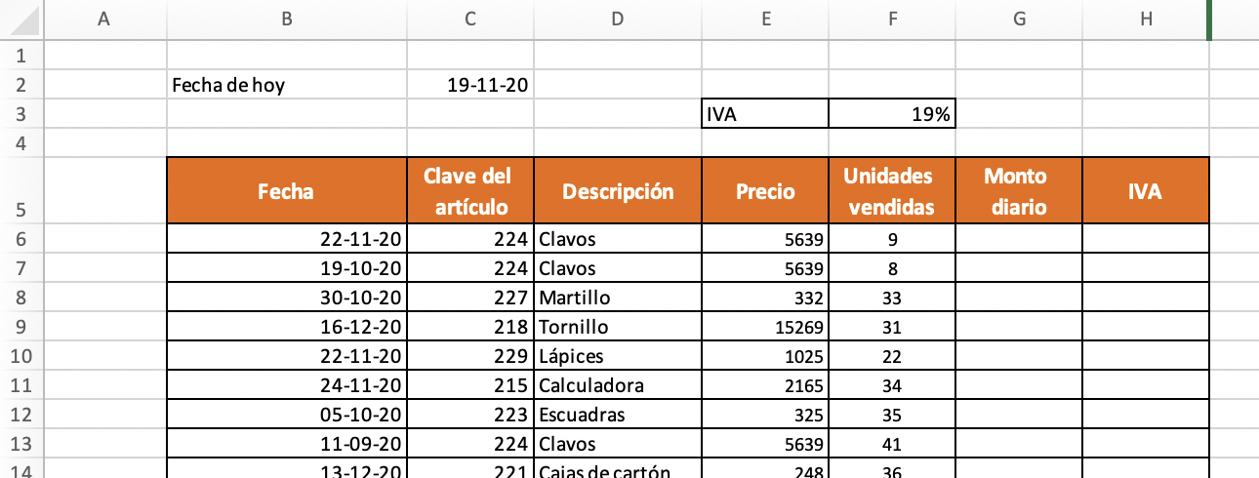

ACTIVIDAD DE CONOCIMIENTOS PREVIOS
Recibe el archivo Excel de tu docente llamado “ConocimientosPrevios.xlsx”, similar a la imagen siguiente:
Realiza los cálculos que se indican en la lámina siguiente.

Slide 6
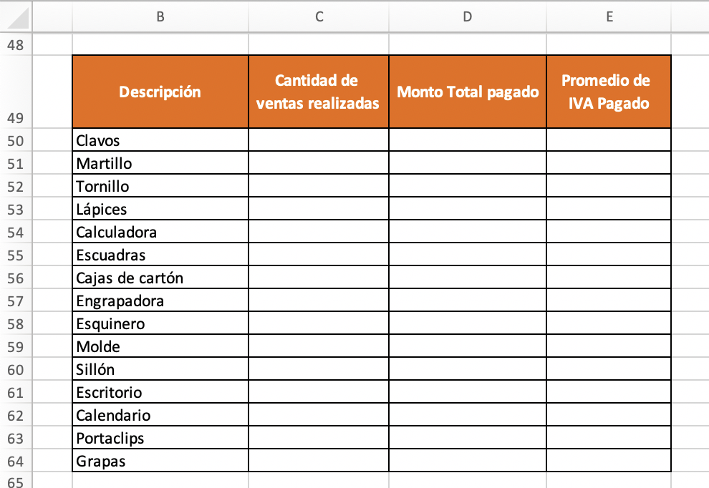
ACTIVIDAD DE CONOCIMIENTOS PREVIOS
  Calcula Monto diario (Precio por unidades vendidas).
  Calcula el IVA a pagar, considera la celda F3.
  Calcula el Monto a pagar por ítem (Monto Diario más IVA).
  Cantidad de ventas realizadas el mes de Octubre de 2020.
  Total de IVA pagado por concepto de Lápices comprados en noviembre.
  Promedio de Monto Pagado (incluye IVA) por concepto de Grapas comprados en diciembre.
  Completa el cuadro siguiente:
Compara tus resultados con la lámina siguiente.

Slide 7
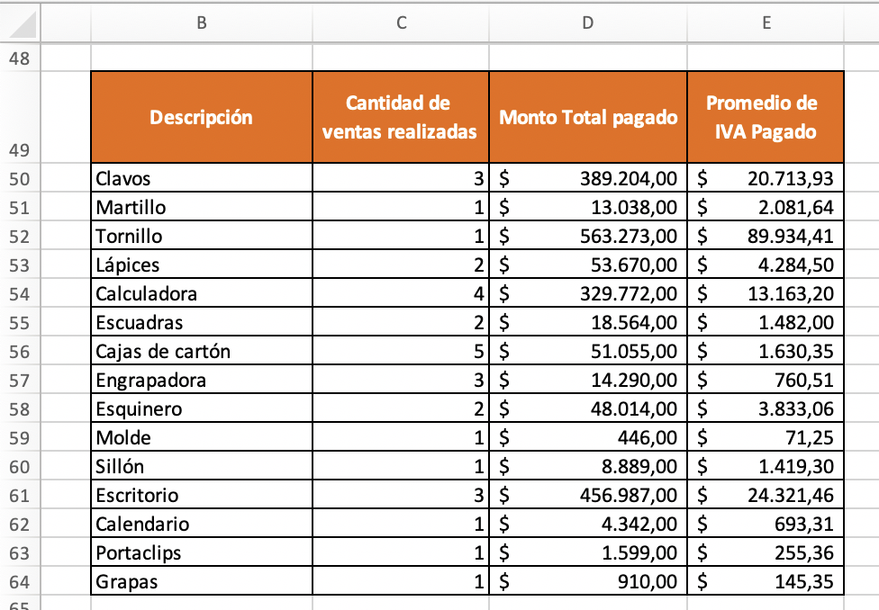
ACTIVIDAD DE CONOCIMIENTOS PREVIOS
COMPARA RESULTADOS
  Calcula Monto diario (Precio por unidades vendidas). =E6*F6
  Calcula el IVA a pagar, considera la celda F3. =G6*$F$3
  Calcula el Monto a pagar por ítem (Monto Diario más IVA). =REDONDEAR(SUMA(G6:H6);0)
  Cantidad de ventas realizadas el mes de Octubre de 2020. 10
  Total de IVA pagado por concepto de Lápices comprados en noviembre. 4284,5
  Promedio de Monto Pagado (incluye IVA) por concepto de Grapas comprados en diciembre. 910
¡Muy bien!
Te invitamos a profundizar revisando
la siguiente presentación

Slide 8

10
MENÚ DE LA ACTIVIDAD
FUNCIONES ESTADÍSTICAS CONDICIONALES
Al término de la actividad estarás en condiciones de:
1
Utilizar funciones:
REDONDEAR
2
Utilizar funciones lógicas:
SI
Y
O
3
Formato condicional.

Slide 9

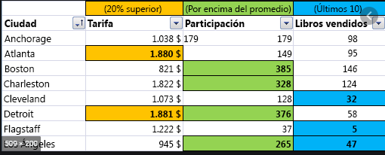
FORMATO CONDICIONAL
Dar formato a una celda o un conjunto de celdas es aplicar Formato (color, negrita, subrayado, relleno) a esas celdas siempre y cuando cumplan alguna condición o regla.
Puedes usarlo para resaltar información.
Abre el archivo “formatoCondicional.xlsx” entregado por el docente.
Cada Categoría de la planilla, debe quedar con un relleno de color diferente.
La Tendencia de los Costos, debe mostrarse con un ícono indicando si sube, se mantiene o baja.
La columna de Revisión debe tornarse sombra respecto al porcentaje que contiene cada celda.
Los Ángeles
9

Slide 10
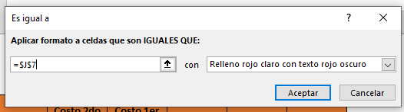
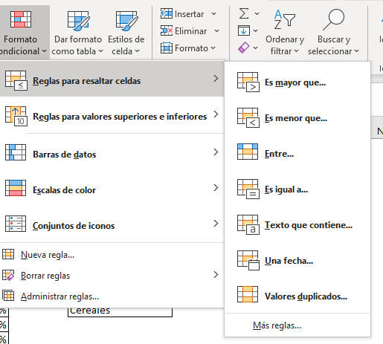
FORMATO CONDICIONAL
Cada Categoría de la planilla, debe quedar con un relleno de color diferente.
  Selecciona el rango que contiene las categorías.
  Selecciona “Formato Condicional” del Menú inicio.
  Selecciona opción “Reglas para resaltar Celdas” – Es Igual a.
  En el menú selecciona la celda J6.
  Aplica un color de relleno personalizado.
  Repite desde el punto 2 cambiando la celda de comparación, hasta completar las 5 categorías.
10

Slide 11
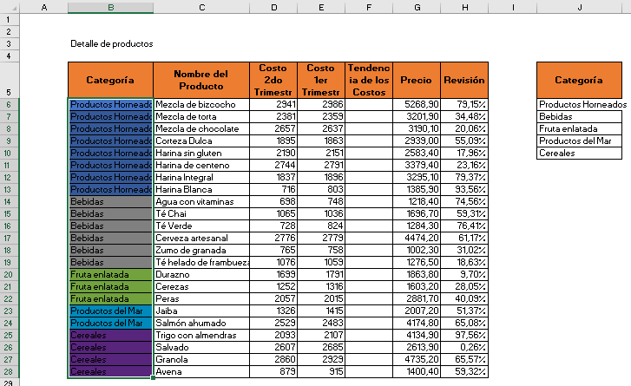

COMPAREMOS RESULTADOS
11

Slide 12
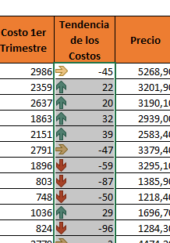
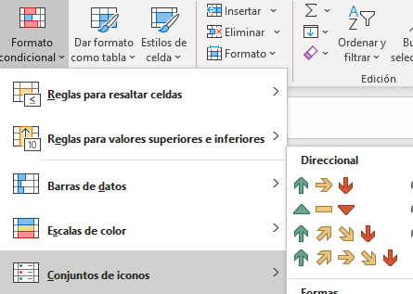
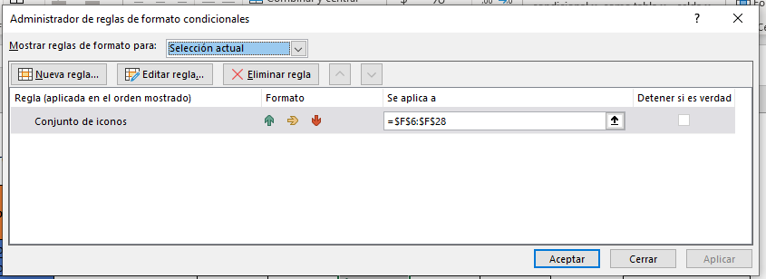
USO DE ÍCONOS
La Tendencia de los Costos, debe mostrarse un ícono indicando si sube, se mantiene o baja.
  Selecciona el rango al cual daremos formato condicional
  La tendencia debe marcar flecha hacia arriba si el valor es positivo, flecha hacia abajo si el valor es negativo y flecha neutra si el valor es cero.
  Selecciona Formato Condicional – Conjunto de íconos – Flechas.
  Como primer resultado no cumple con lo indicado en el punto 2.
  Entonces ir a Formato condicional – administrar Reglas.
12

Slide 13
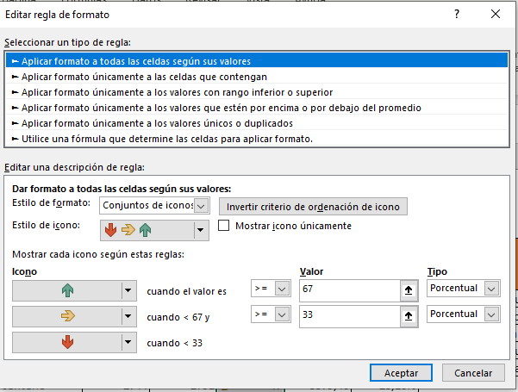
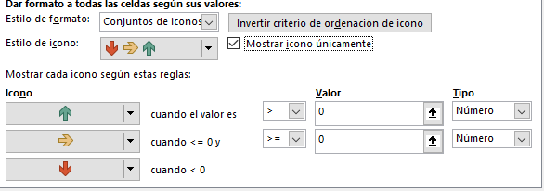
FORMATO CONDICIONAL – ADMINISTRAR REGLAS
Note que en Administrar Reglas puedes crear, Eliminar y Modificar.
  En este caso selecciona la opción de “Editar reglas”.
  En la opción los íconos cambia los valores y el tipo como se muestra en la imagen.
  Selecciona la opción “Mostrar ícono únicamente”.
13

Slide 14
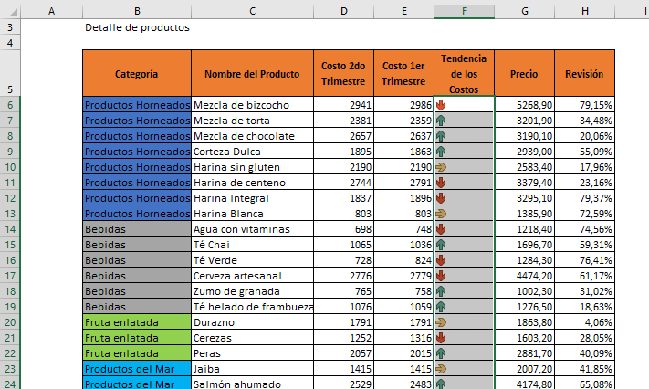
COMPAREMOS RESULTADOS
14

Slide 15
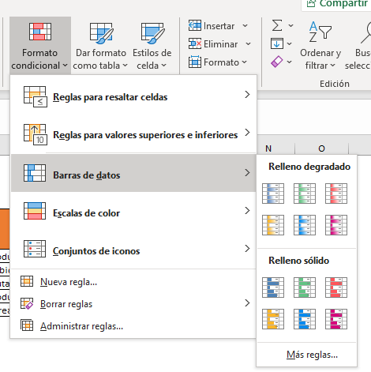

BARRA DE DATOS
La columna de Revisión debe tornarse sombra respecto al porcentaje que contiene cada celda.
  Selecciona el rango de Revisión.
  Selecciona Formato Condicional – Barra de Datos y elige algún color degradado.
15

Slide 16
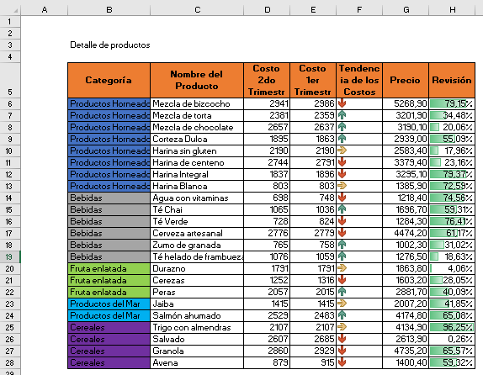

COMPAREMOS RESULTADOS
16

Slide 17
FUNCIÓN REDONDEAR
La función REDONDEAR se aplica cuando se requiere aproximar a decimales o redondear un número a una cantidad específica de decimales (desde cero decimal a más decimales). Por ejemplo, si la celda A1 contiene la cifra 76,875736 y se desea aproximar a dos decimales se utiliza la función como sigue:
=REDONDEAR(A1;2) dando como resultado 76,88
La sintaxis de la función es REDONDEAR(número; num_decimales). Con número: obligatorio, es el número que se desea redondear. Y con num_decimales, es la cantidad de decimales a los cuales se desea aproximar.
OBSERVACIONES
  Si num_decimales es mayor que 0 (cero), el número se redondea al número de decimales especificado.
  Si num_decimales es 0, el número se redondea al número entero más próximo.
  Si num_decimales es menor que 0, el número se redondea hacia la izquierda del separador decimal.
17

Slide 18
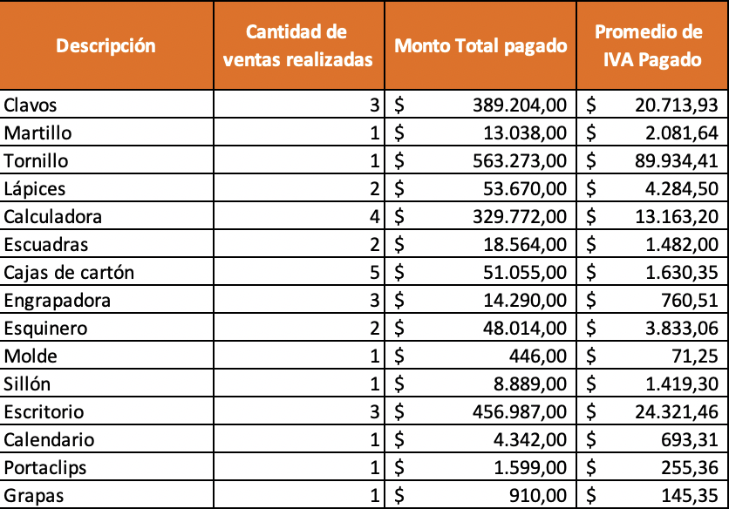
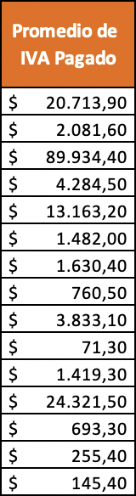
PRACTICA EN FORMA INDIVIDUAL
Utilizando el cuadro elaborado en la planilla de cálculo “ConocimientosPrevios.xlsx”, observa que el promedio calculado no está redondeado. Aplica la función redondear y aproxima las celdas a un solo decimal.
  Completa el cuadro siguiente:
Resultado después de aplicar la función
18

Slide 19
FUNCIÓN LÓGICA SI
La función SI es una de las más usadas en Excel, la cual permite realizar comparaciones lógicas entre un valor y un resultado esperado.
Una comparación lógica se refiere a comparar dos valores (dos celdas, una celda y un valor, una celda y un texto, un valor y un resultado de una fórmula, etc.).
La función SI entrega un resultado dependiendo del resultado de la comparación realizada. Si la comparación es verdadera, entrega el primer resultado indicado, y si es Falso, entrega el segundo resultado indicado.
Por ejemplo, la fórmula =SI(B5<20;”Sí”;”No”), esta función indica que está comparando el valor de la celda B5 acaso es menor que (“<“) 20, la primera opción resultará el texto “Sí” es menor a 20, y la opción segunda es lo contrario, es decir, es mayor o igual a 20.
VERDADERO
Prueba Lógica 1
FALSO
Acción 1
VERDADERO
Prueba Lógica 2
FALSO
Acción 2
Acción 3
19

Slide 20
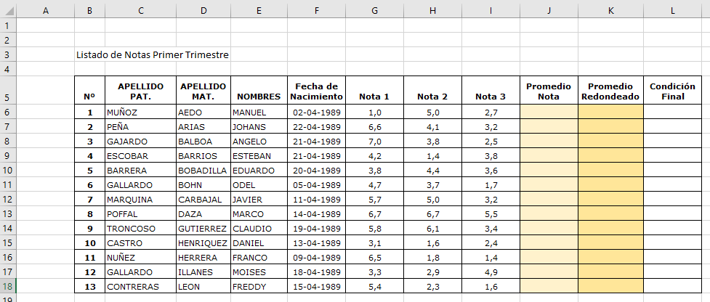
PRACTICA EN FORMA INDIVIDUAL
  Abre el archivo “Redondear_SI.xlsx” entregado por la o el docente (imagen).
  Calcula el promedio de notas, deja a la vista al menos 3 decimales.
  En la columna “Promedio Redondeado”, aplica la función REDONDEAR con un decimal.
  Compara visualmente resultados entre “Promedio Nota” y “Promedio Redondeado”.
  Comenta con el grupo curso lo observado.
  Determina la “Condición Final” de cada estudiante considerando que: Si el Promedio Redondeado es mayor o igual a 4,0, entonces su Condición Final es “Aprobó”, de lo contrario, su Condición Final es “Reprobó”.
20

Slide 21
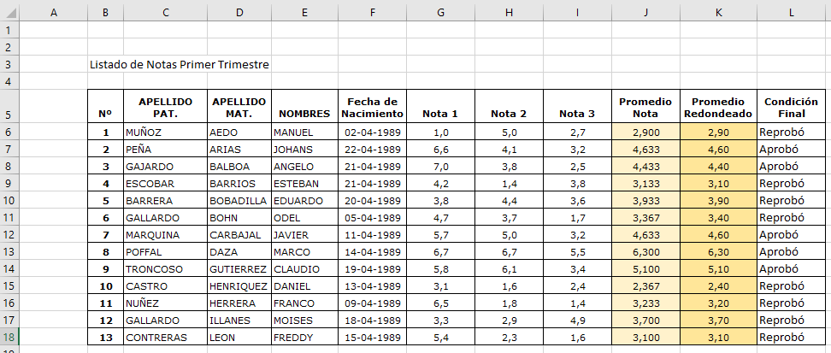
COMPARA RESULTADOS
Desafío individual: Aplicando las funciones vistas anteriormente:
  Calcula la cantidad de estudiantes que aprobaron y que reprobaron.
  Calcula el promedio de notas del curso.
  Calcula la mediana de notas del curso.
  Calcula la mayor nota.
  Calcula la menor nota.
  ¿Cuántos estudiantes tienen nota superior o igual a 5,0?
  De todas las notas (1, 2 y 3) ¿cuál es la nota más repetida?
21

Slide 22
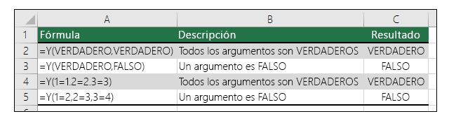
FUNCIÓN LÓGICA Y
La función Y es una función Lógica que sirve para determinar si todas las condiciones de un argumento son verdaderas. Se utiliza frecuentemente CON la Función SI.
Dentro de la función Y se pueden escribir hasta 255 comparaciones, considera que si alguna de estas comparaciones es Falsa, el resultado de la función Y será Falso.
EJEMPLO
Fuente imagen: https://support.microsoft.com/es-es/office/y-funci%C3%B3n-y-5f19b2e8-e1df-4408-897a-ce285a19e9d9
22

Slide 23
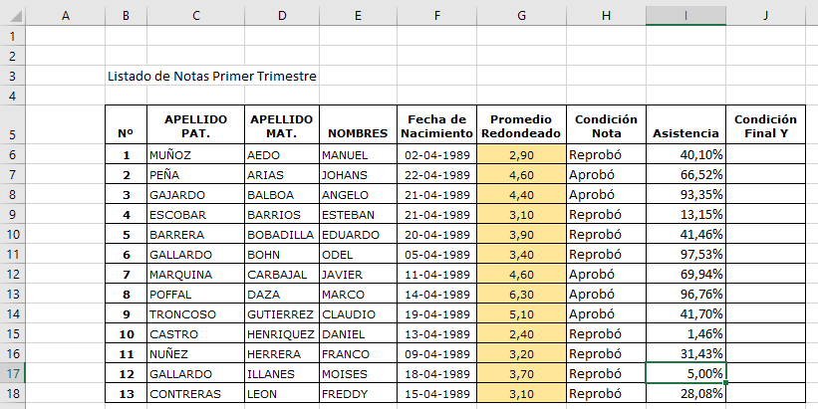
PRACTICA EN FORMA INDIVIDUAL
  Abre el archivo “LógicasY.xlsx” entregado por la o el docente (imagen).
  Ahora se ha agregado la columna “Asistencia”, entonces considera en la Condición Final:
  Si la Nota Promedio Redondeado es mayor o igual a 4,0 y además la Asistencia es superior o igual a 75%, entonces Aprueba, de lo contrario Reprueba.
23

Slide 24
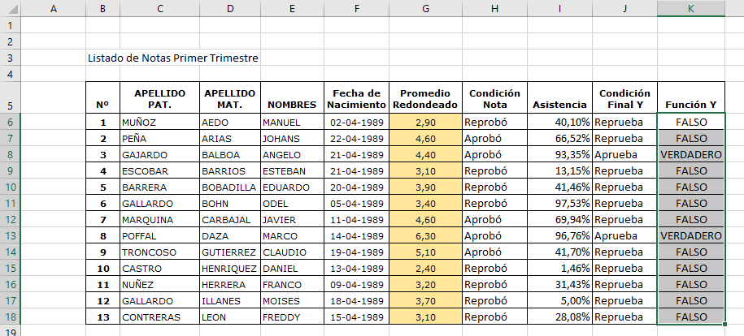
COMPARA RESULTADOS
Observa que se agregó la columna con la Función Y de manera individual, el resultado se observa como “Valor Lógico” es decir, VERDADERO o FALSO, cuando ambas condiciones se cumplen (la nota mayor o igual a 4,0 y la asistencia mayos o igual a 75%), entonces el resultado es VERDADERO, de lo contrario, el resultado es FALSO.
Por lo tanto funciona de mejor manera cuando se tienen varias condiciones que cumplir con la función SI. En este caso la fórmula quedó
=SI(Y(G6>=4;I6>=75%);"Aprueba";"Reprueba")
24

Slide 25
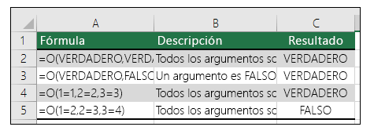
FUNCIÓN LÓGICA O
La función Y es una función Lógica que sirve para determinar si UNA de las condiciones es verdadera, entonces el resultado es VERDADERO. Se utiliza frecuentemente CON la Función SI.
Dentro de la función O se pueden escribir hasta 255 comparaciones, considera que si alguna de estas comparaciones es Verdadera, el resultado de la función O será VERDADERO.
EJEMPLO
Fuente imagen: https://support.microsoft.com/es-es/office/o-funci%C3%B3n-o-7d17ad14-8700-4281-b308-00b131e22af0
25

Slide 26
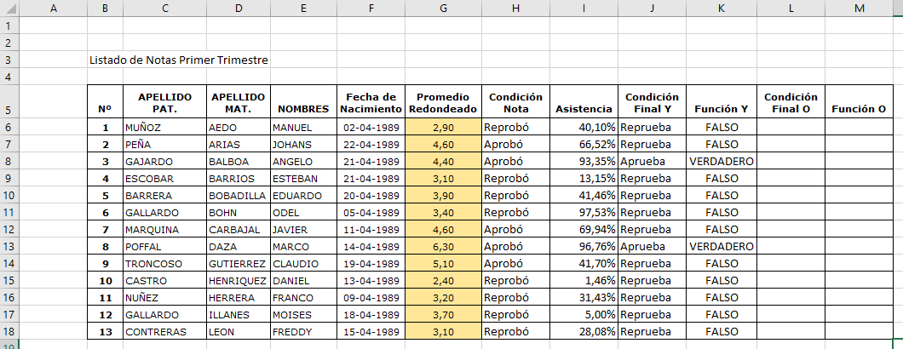
PRACTICA EN FORMA INDIVIDUAL
  Abre el archivo “LógicasYO.xlsx” entregado por la o el docente (imagen).
  Ahora se ha agregado la columna “Condición Final O”, donde se considera que:
  Si la Nota Promedio Redondeado es mayor o igual a 4,0 O además la Asistencia es superior o igual a 75%, entonces Aprueba, de lo contrario Reprueba. En otras palabras, debe cumplir al menos una condición para aprobar.
26

Slide 27
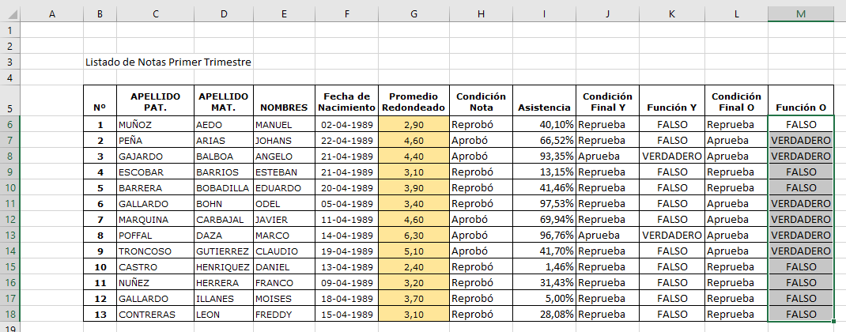
COMPARA RESULTADOS
Desafío Individual. Calcula y compara con qué opción aprueban más estudiantes, con la función Y o con la función O.
Reflexiona y comparte con el grupo curso.
=SI(O(G6>=4;I6>=75%);"Aprueba";"Reprueba")
27

Slide 28



10
REVISEMOS
¿CUÁNTO APRENDIMOS?
FUNCIONES ESTADÍSTICAS CONDICIONALES
Abre la planilla de cálculo “cuantoaprendimos10.xlsx” que entrega la o el docente y realiza los siguientes cálculos utilizando las funciones aprendidas:
¡Ahora realizaremos una actividad que resume todo lo que hemos visto! ¡Atentos!

Slide 29
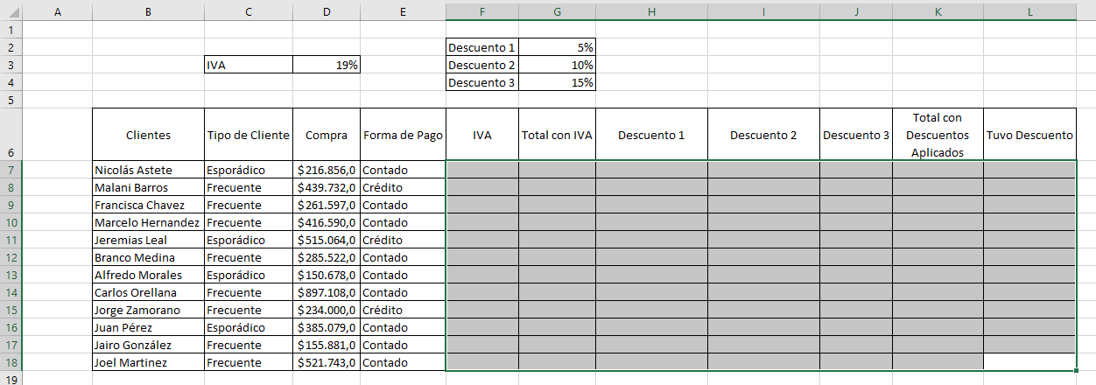
10
REVISEMOS
¿CUÁNTO APRENDIMOS?
Calcula el IVA considerando la celda D3.
Calcula el Total con IVA, sumando a la Compra el IVA correspondiente.
Aplica Descuento 1 (celda G2) si la compra es mayor a $300.000.
Aplica Descuento 2 (celda G3) si el cliente es Frecuente y además su forma de Pago es Contado.
Aplica Descuento 3 (celda G4) si el cliente es Esporádico o su forma de Pago es Contado.
Calcula el "Total con Descuentos Aplicados" (Total con IVA, menos los Descuentos), Redondea a un decimal.
En la columna "Tuvo Descuento" indica "Aplicado" si es que tuvo descuento, en caso contrario "No Aplicado”.

Slide 30
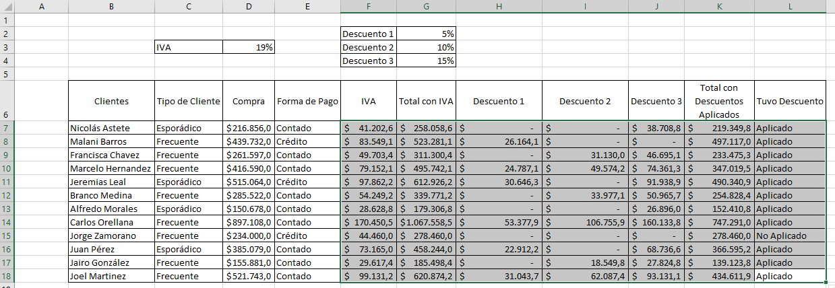
10
REVISEMOS
¿CUÁNTO APRENDIMOS?
No olvides guardar el archivo resuelto con tu nombre (ejemplo “cuantoaprendimosPedro.xlsx”)
Compara tus resultados de la Actividad ¿Cuánto aprendimos?
¡Muy bien!
Ahora practiquemos…

Slide 31






ANTES DE COMENZAR A TRABAJAR
TOMA LAS SIGUIENTES PRECAUCIONES
Cuida tus claves de acceso.
Resguarda la confidencialidad de la información.
Cuidado con los dispositivos externos, asegura la información instalando antivirus.
Se riguroso y ordenado con los antecedentes que manejas.
Realiza trabajo en equipo con respeto en tus opiniones,
escucha a los demás.

Slide 32

¡PRACTIQUEMOS!
10
ACTIVIDAD PRÁCTICA
FUNCIONES ESTADÍSTICAS CONDICIONALES
Ahora realizaremos una actividad práctica. Descarga el archivo Actividad Práctica, y sigue las instrucciones señaladas.
¡Éxito!
ción

Slide 33


ANTES DE TERMINAR:
TICKET DE SALIDA
FUNCIONES ESTADÍSTICAS CONDICIONALES
¡No olvides contestar la Autoevaluación y entregar el Ticket de Salida!
¡Hasta la próxima!

